Slide 1


Slide 2
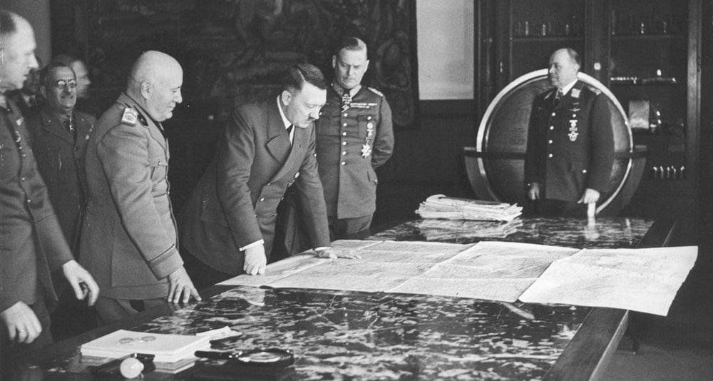
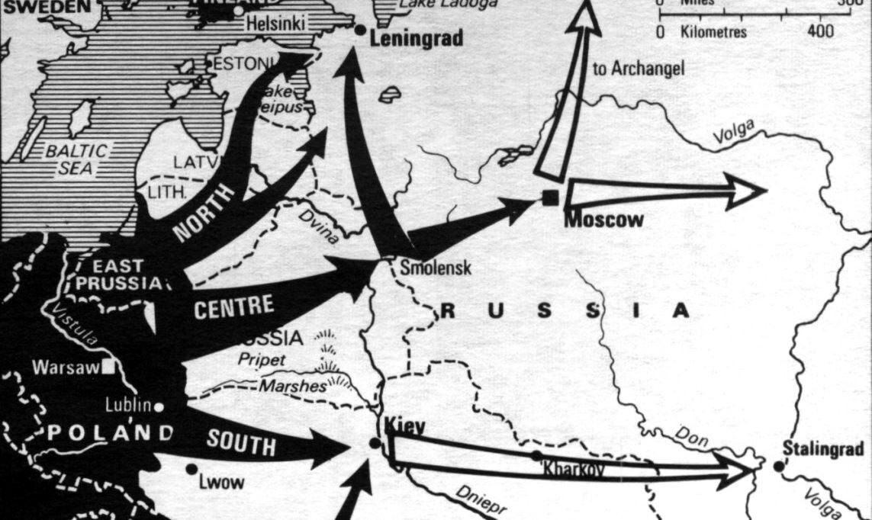
План «Барбаросса» - план захвата СССР
План «Ост» - план уничтожения населенияя СССР
Против СССР вместе с Германией воевали:
Италия,
Венгрия,
Румыния,
Финляндия

Slide 3
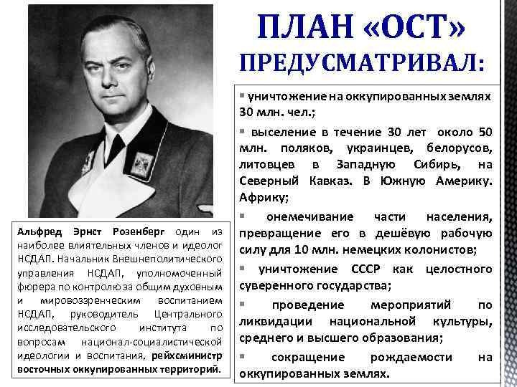

Slide 4
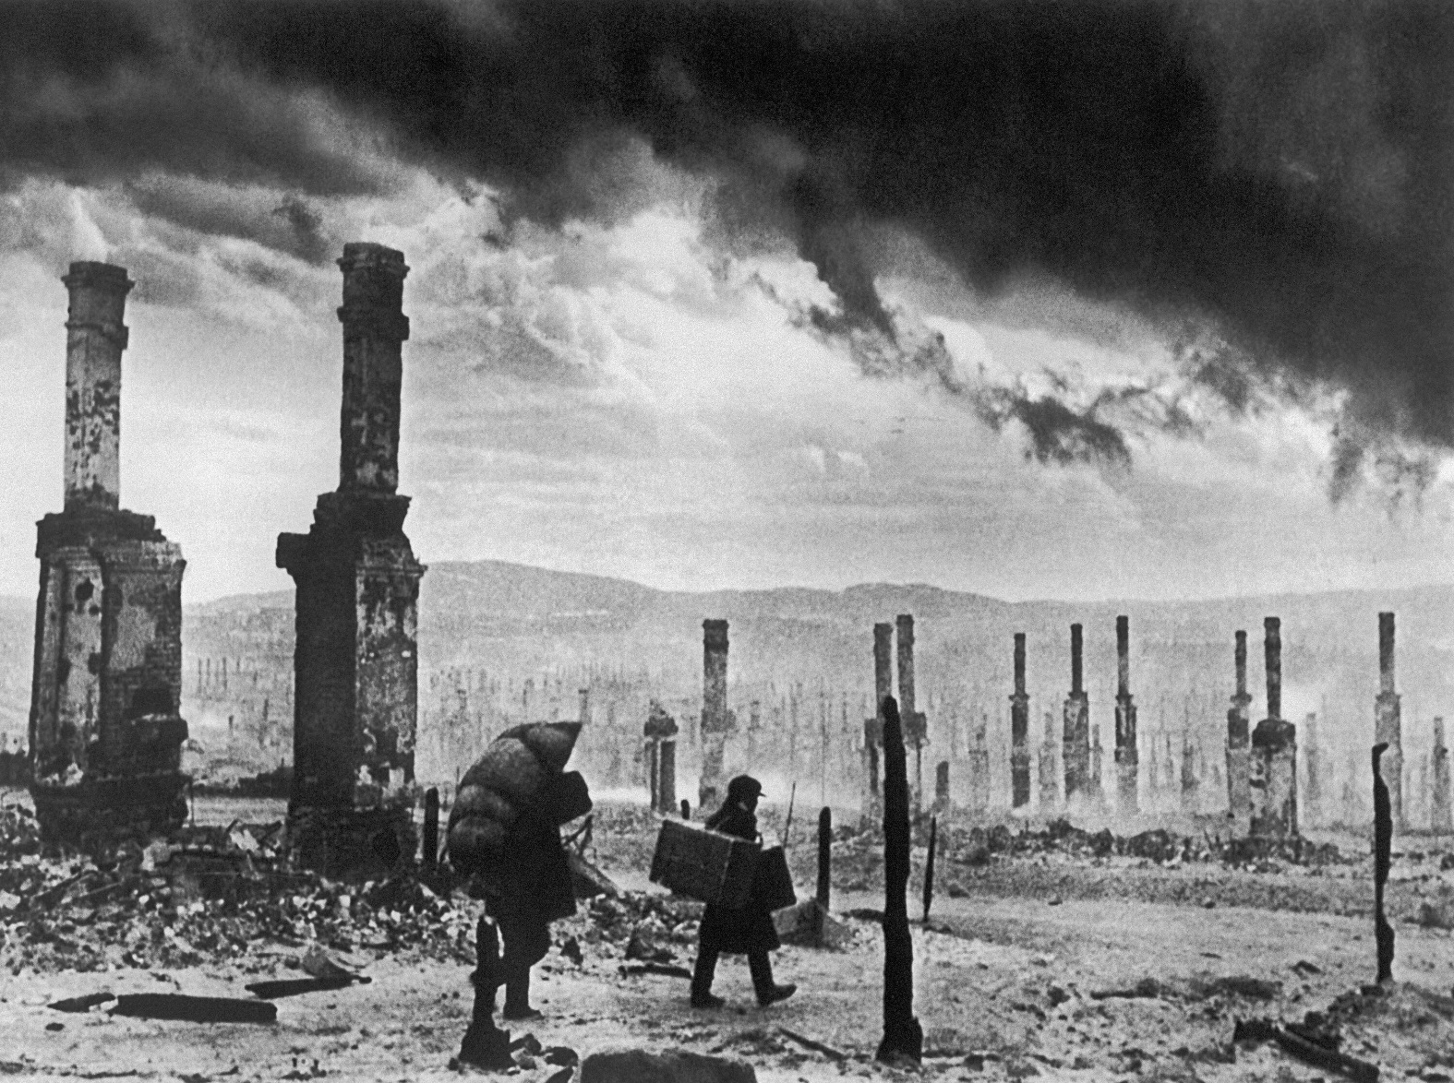
Геноцид - это преступления, совершаемые по отношению к группе людей какой-либо национальности, проживающей на территории одного или нескольких государств, с целью её уничтожения
СССР, Мурманск. Февраль 1942 г.
Вид на город после налета немецкой авиации во время Великой Отечественной войны.
Евгений Халдей

Slide 5
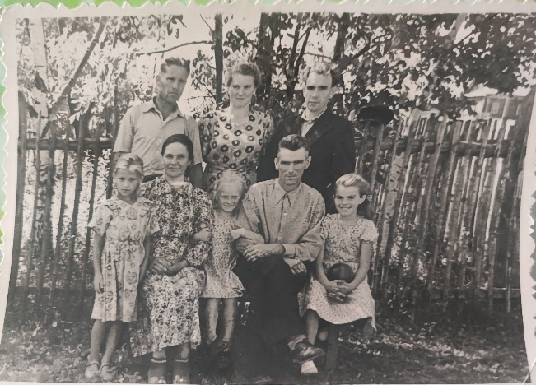
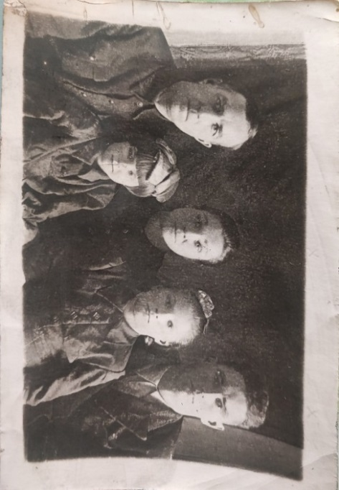
Поникарова Елизавета Васильевна, 1912 г.р.
Поникаров Григорий Васильевич, 1912 г.р.
Награжден медалями:
«За победу над Германией»,
«За отвагу»

Slide 6
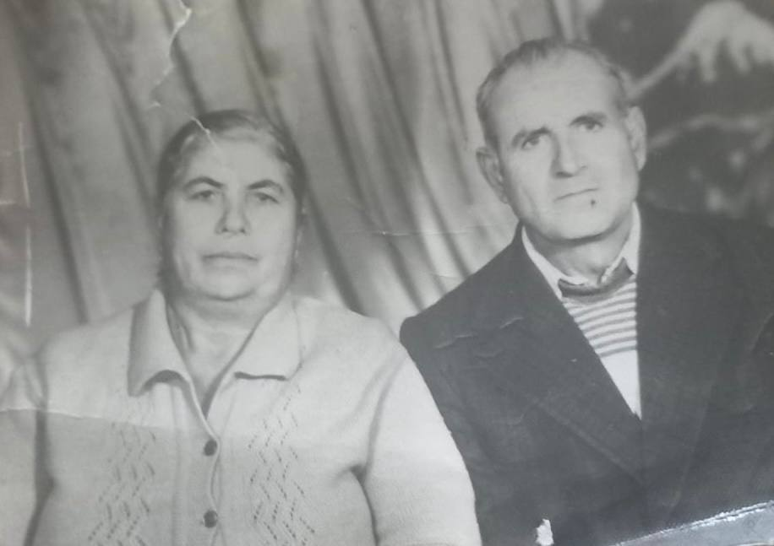
Саакян Баграт Левонович, 1925 г.р.
награждён медалями
«За отвагу»,
«За боевые заслуги»,
«За взятие Берлина»
Айрапетян Марьям Костановна

Slide 7
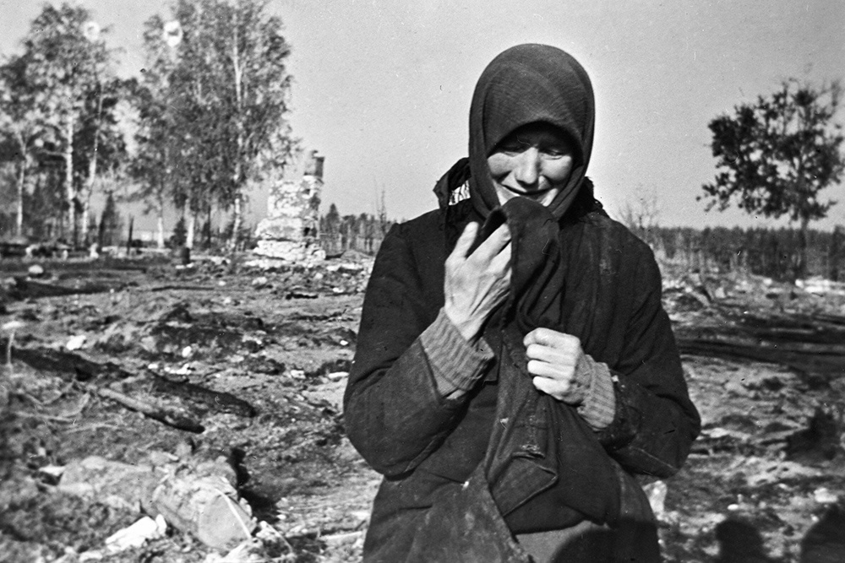
Ольга Киевская «Баллада о матери»
Ну, а сзади, еле поспевая,
Семенила старенькая мать,
О пощаде немца умоляя.
...Отмените казнь моих детей,
А взамен меня, меня убейте,
Но в живых оставьте сыновей!

Slide 8
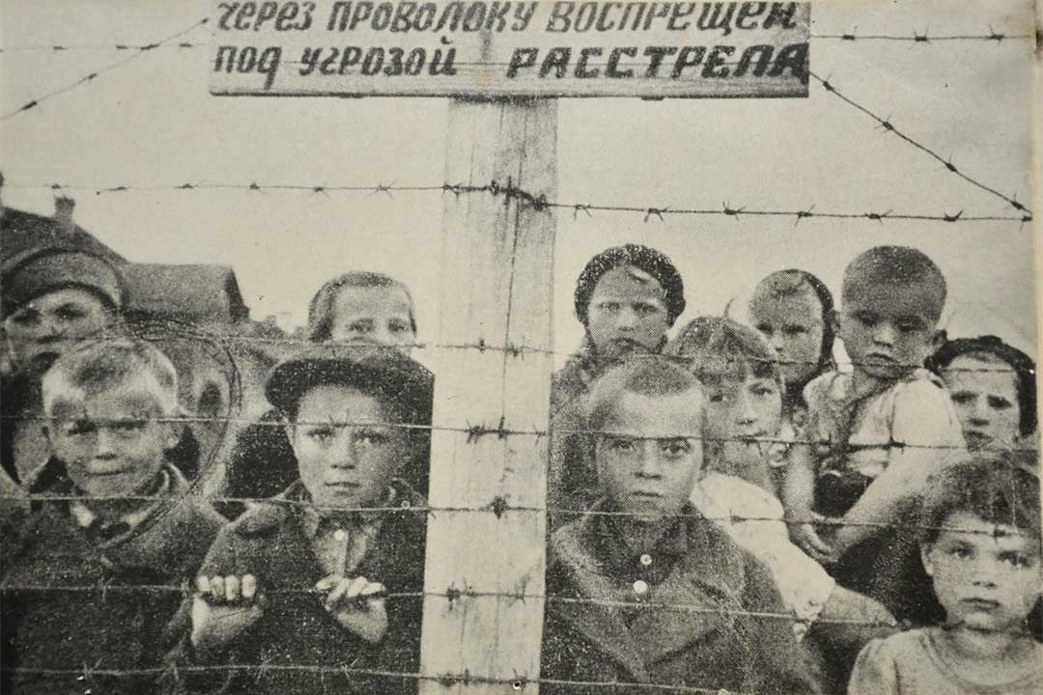
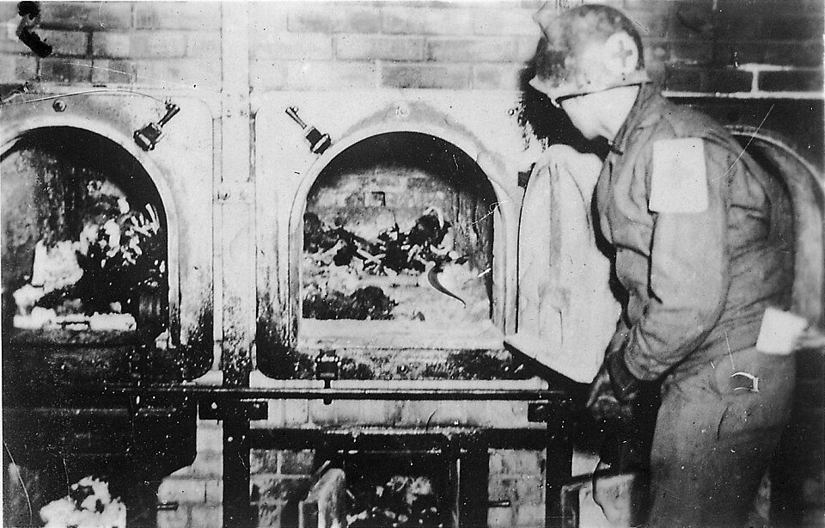

Slide 9
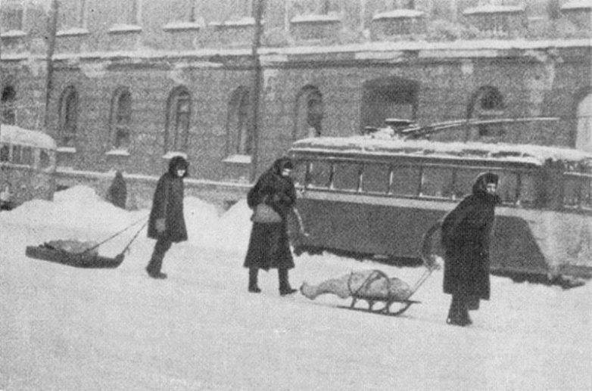
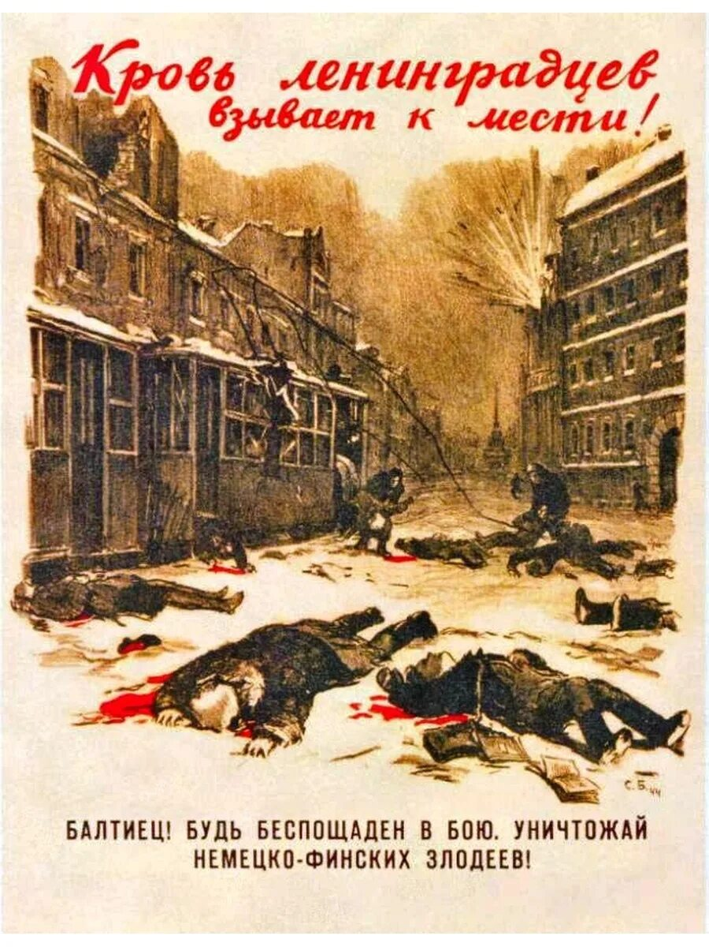
А та зима… Ту зиму каждый запечатлел в душе навек — тот голод, тьму, ту злую жажду на берегах застывших рек.
Кто жертв не предал дорогих земле голодной ленинградской — без бранных почестей, нагих, в одной большой траншее братской?!
Ольга Берггольц

Slide 10
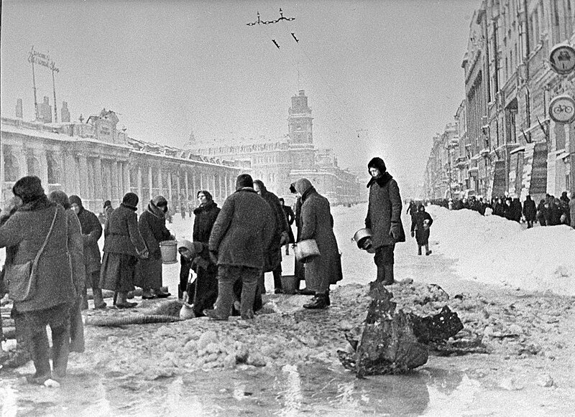
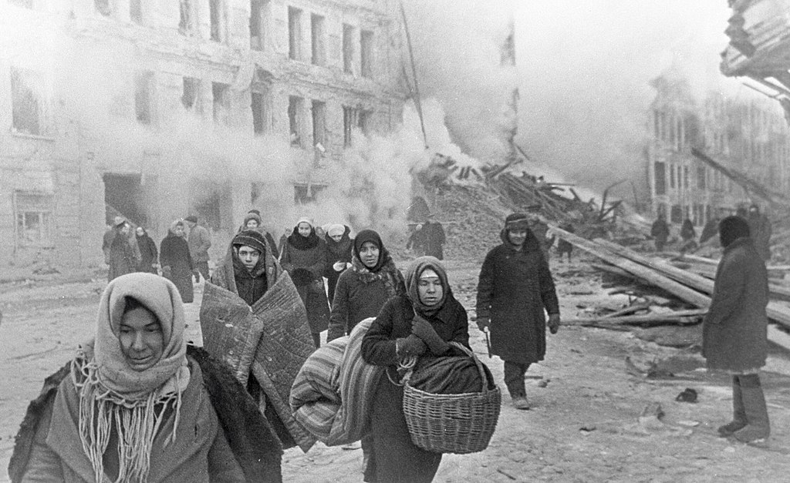
Жители набирают воду, появившуюся после артобстрела в пробоинах в асфальте на Невском проспекте
фото Б. П. Кудоярова, 1941 г.
Я говорю: нас, граждан Ленинграда, Не поколеблет грохот канонад
Ольга Берггольц

Slide 11
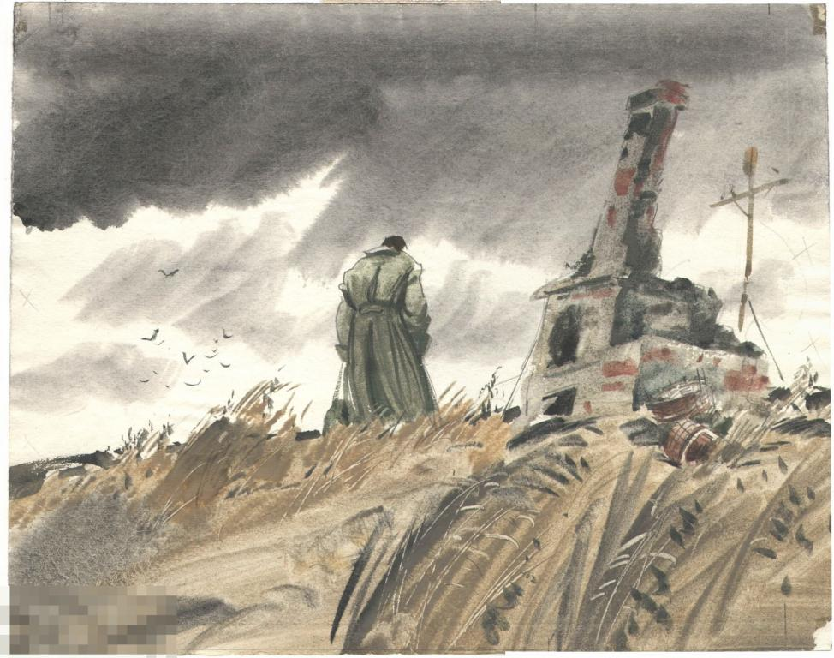

«Враги сожгли родную хату…»
Автор музыки — Матвей Блантер,
автор слов — Михаил Исаковский.
Враги сожгли родную хату, Сгубили всю его семью. Куда ж теперь идти солдату, Кому нести печаль свою? Пошел солдат в глубоком горе На перекресток двух дорог, Нашел солдат в широком поле Травой заросший бугорок.

